Slide 1
#R004
Netehnoloģisko un tehnoloģisko inovāciju kapacitātes attīstība augļu audzēšanā un pārstrādē Baltijas jūras reģiona valstīs
Zināšanu pārnese dārzkopībā
Edgars Rubauskis
Bulduri
1.03.2019.

Slide 2
Informācija – zināšanu kopums.
Informācija ir ziņas, dati par kādu priekšmetu, jēdzienu, notikumu.
Informatīvā plūsma veido tā saucamo informācijas piramīdu, kuras pamatā ir dati, nākamais līmenis ir informācija, kuru noslēdz zināšanas.

Slide 3
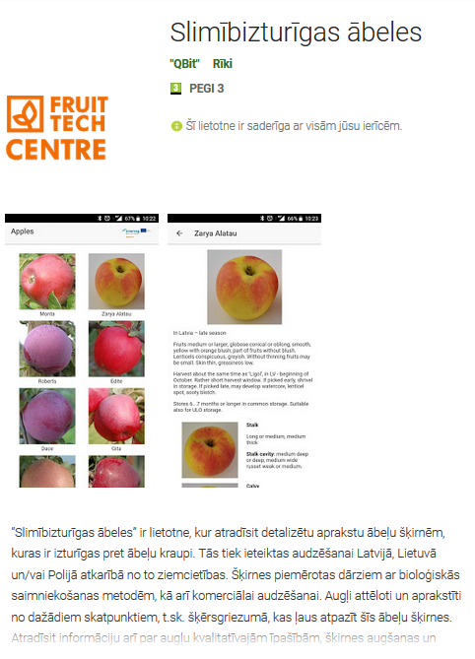
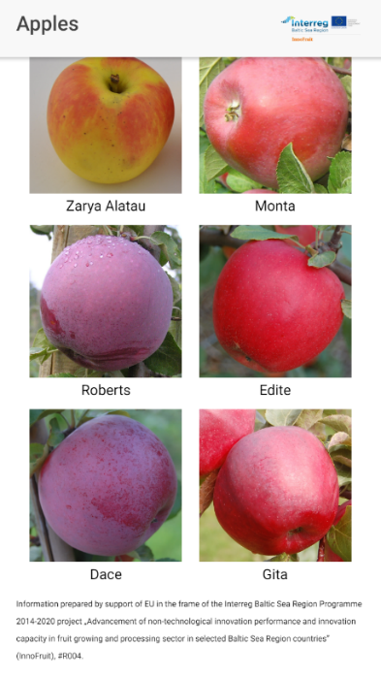
Lietotne par slimību izturīgām ābeļu šķirnēm
Android operētājsistēmu lietotājiem, izmantojot Google Play meklēt: «Slimībizturīgas ābeles» vai «Resistant apples».

Slide 4
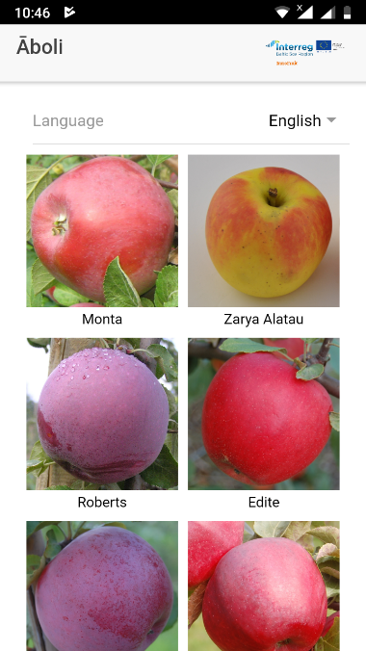
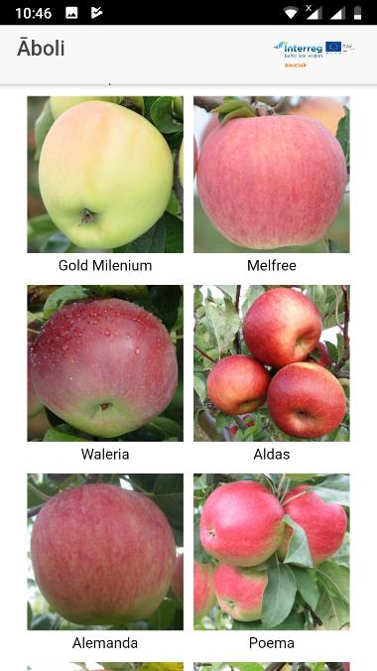
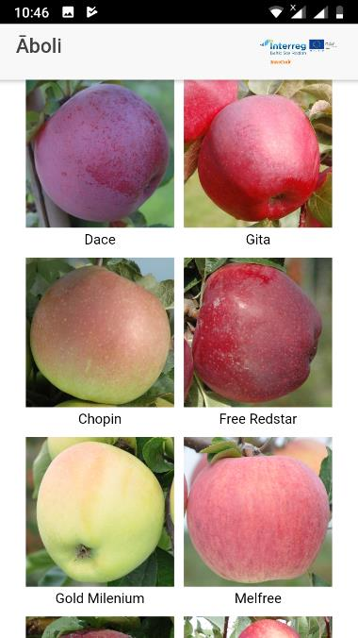
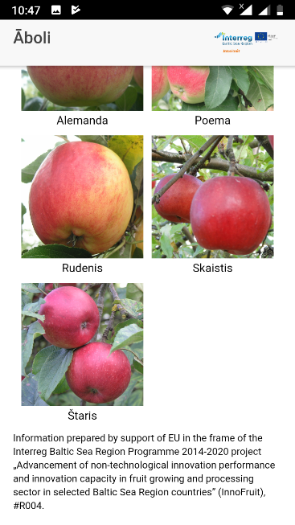

Slide 5
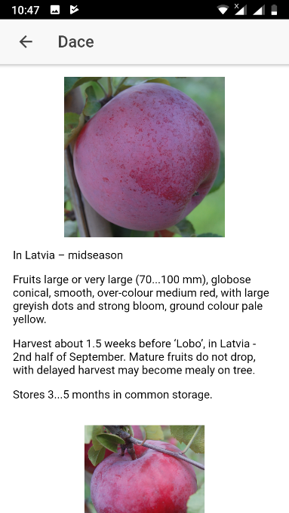
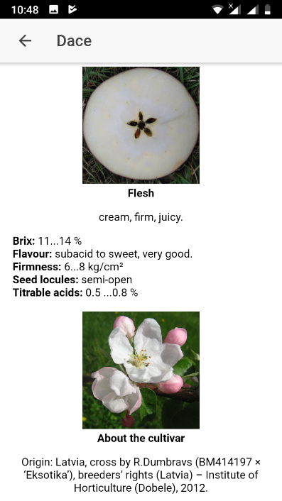
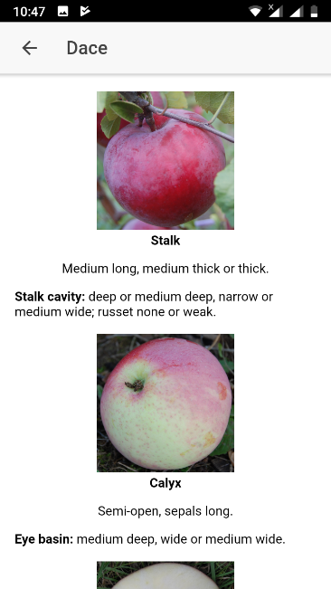
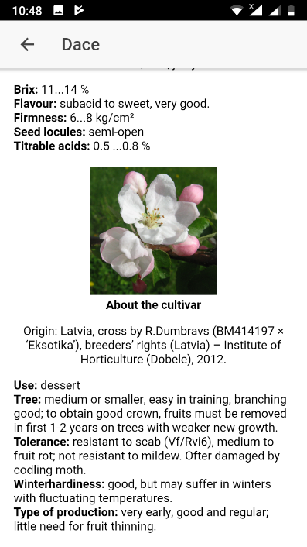

Slide 6
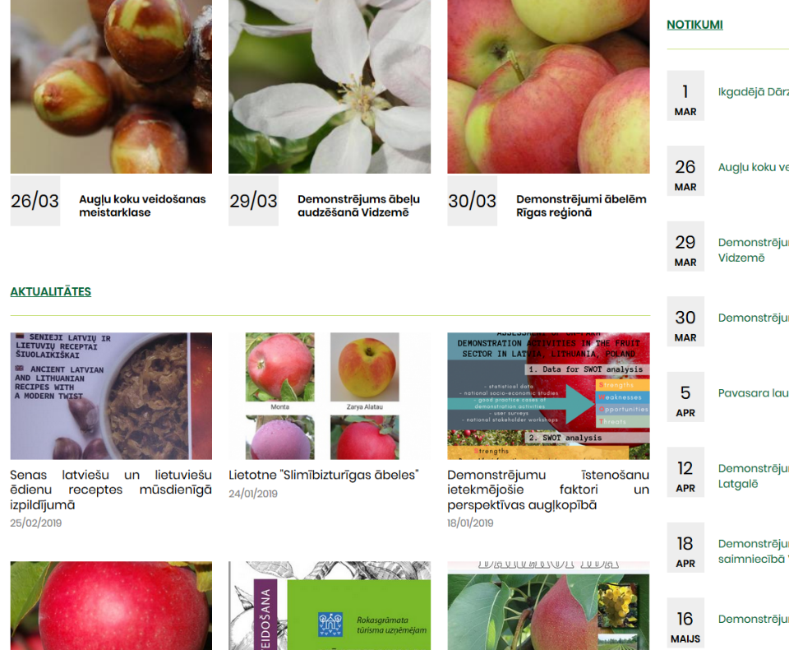
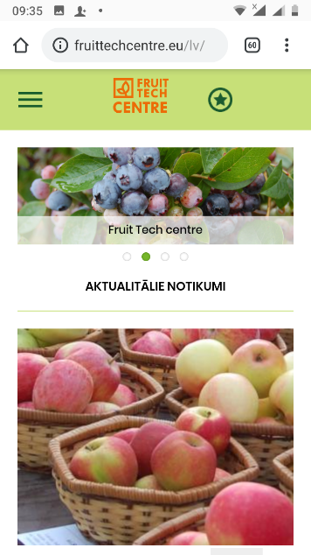
mob. versija
www.fruittechcentre.eu

Slide 7
Lauku dienas un meistarklases:
"Augļu, dārzeņu un dekoratīvo augu seno šķirņu dārzi un tradicionālie pārstrādes produkti: Vēsturisko dārzu maršruts (Heritage Gardens)"
26. marts z/s «Jumari» (Valpene, Dundagas pag.);
29. marts z/s «Jaunbrēmeles» (Kocēnu nov.);
30. marts z/s «Ķenteni» (Ķeipenes pag.);
5. aprīlis Dārzkopības institūts
9. aprīlis z/s «Eži» (Dagdas nov.);
12. aprīlis z/s «Ievulejas» (Viļakas nov.);
18. aprīlis z/s «Kurpnieki» (Smiltenes nov.);
16. maijs SIA «Poceri»
www.fruittechcentre.eu

Slide 8
Lauku dienas un meistarklases:
“Zināšanu pārneses un informācijas pasākumi”” apakšpasākums “Atbalsts demonstrējumu pasākumiem un informācijas pasākumiem”.
26. marts z/s «Jumari» (Valpene, Dundagas pag.);
29. marts z/s «Jaunbrēmeles» (Kocēnu nov.);
30. marts z/s «Ķenteni» (Ķeipenes pag.);
5. aprīlis Dārzkopības institūts
9. aprīlis z/s «Eži» (Dagdas nov.);
12. aprīlis z/s «Ievulejas» (Viļakas nov.);
18. aprīlis z/s «Kurpnieki» (Smiltenes nov.);
16. maijs SIA «Poceri»
www.fruittechcentre.eu

Slide 9
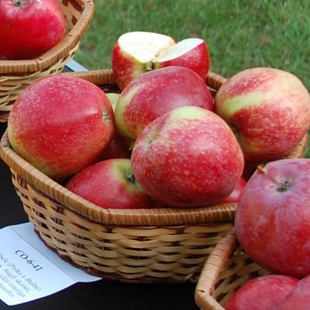
Lauku dienas un meistarklases:
26. marts z/s «Jumari» (Valpene, Dundagas pag.);
29. marts z/s «Jaunbrēmeles» (Kocēnu nov.);
30. marts z/s «Ķenteni» (Ķeipenes pag.);
5. aprīlis Dārzkopības institūts;
9. aprīlis z/s «Eži» (Dagdas nov.);
12. aprīlis z/s «Ievulejas» (Viļakas nov.);
18. aprīlis z/s «Kurpnieki» (Smiltenes nov.);
16. maijs SIA «Poceri»
www.fruittechcentre.eu

Slide 10
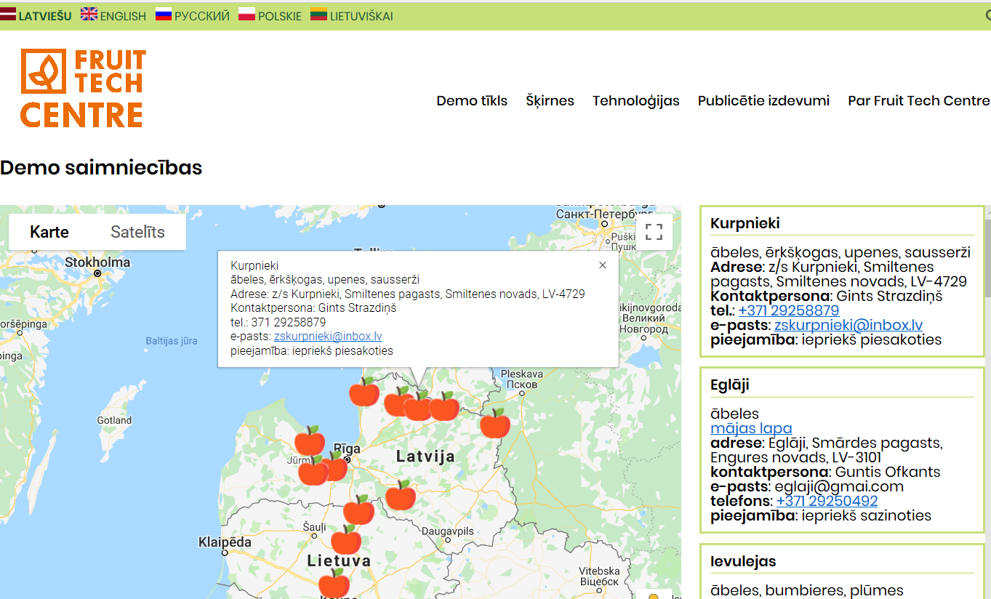
Demo saimniecību tīkls
www.fruittechcentre.eu

Slide 11
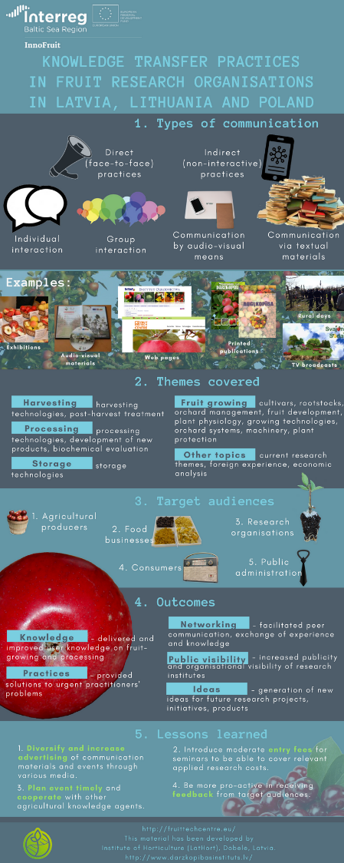
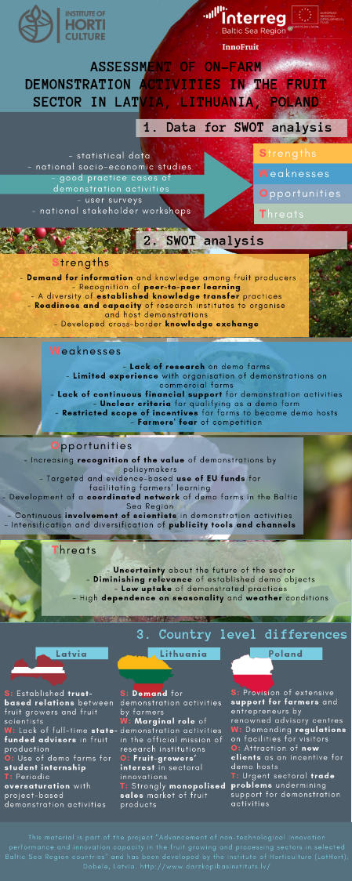
www.fruittechcentre.eu
Info grafikas:
- Zināšanu pārneses prakse LV, LT un PL;
- Demonstrējumu aktivitāšu SVID analīze.
Rekomendācijas politikas veidotājiem

Slide 12
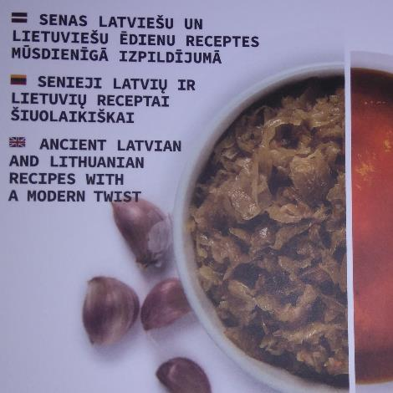
Senas latviešu un lietuviešu ēdienu receptes mūsdienīgā izpildījumā
www.fruittechcentre.eu
"Augļu, dārzeņu un dekoratīvo augu seno šķirņu dārzi un tradicionālie pārstrādes produkti: Vēsturisko dārzu maršruts (Heritage Gardens)"

Slide 13
e-žurnāls: “Profesionalā DĀRZKOPĪBA”
Šobrīd ikvienam brīvi pieejama Tehnoloģiju pārneses centra lapā
http://fruittechcentre.eu/lv/profesionala-darzkopiba

Slide 14
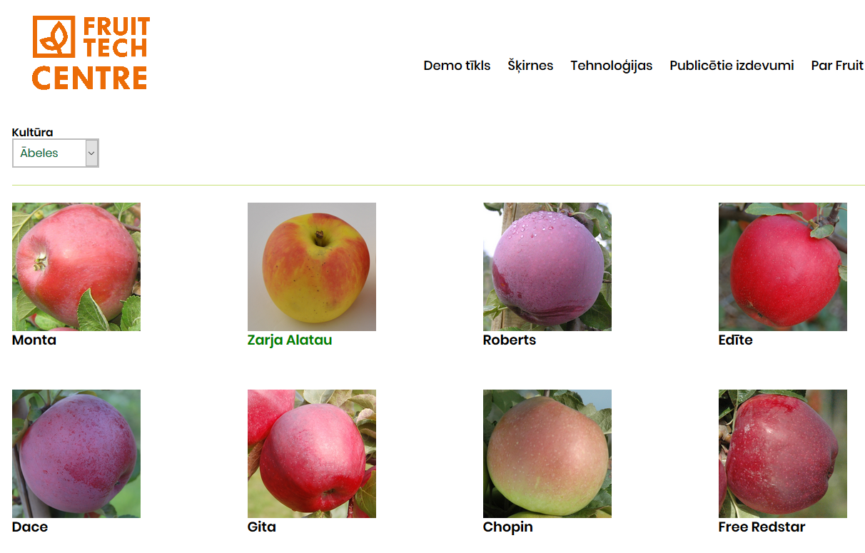
Šķirņu katalogs: ābelēm, bumbierēm, ķiršiem, upenēm u.c.
http://fruittechcentre.eu/lv/fruit_catalog/view_catalog

Slide 15
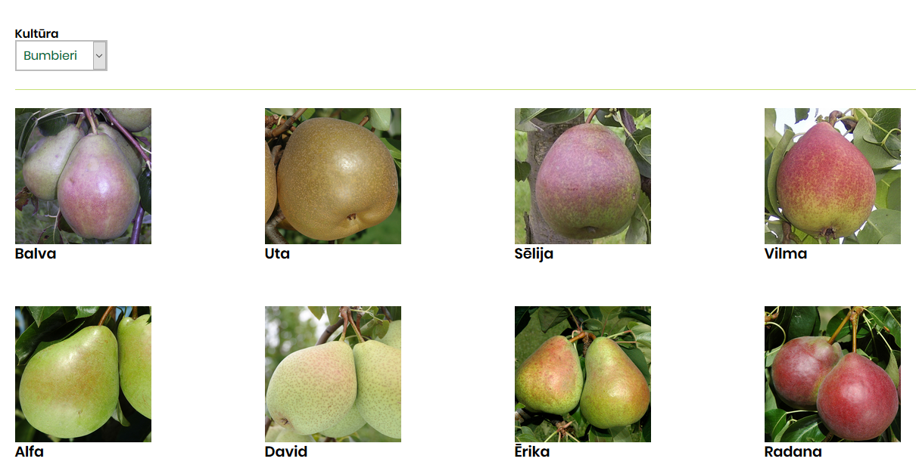
Šķirņu katalogs: ābelēm, bumbierēm, ķiršiem, upenēm u.c.
http://fruittechcentre.eu/lv/fruit_catalog/view_catalog

Slide 16
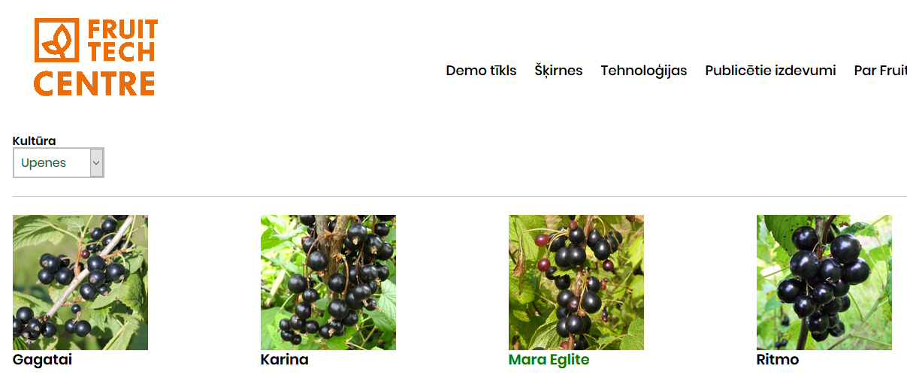
Šķirņu katalogs: ābelēm, bumbierēm, ķiršiem, upenēm u.c.
http://fruittechcentre.eu/lv/fruit_catalog/view_catalog

Slide 17
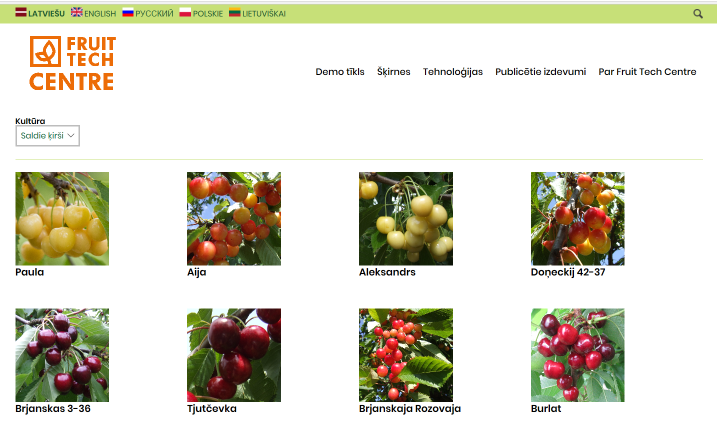
Šķirņu katalogs: ābelēm, bumbierēm, ķiršiem, upenēm u.c.
http://fruittechcentre.eu/lv/fruit_catalog/view_catalog

Slide 18
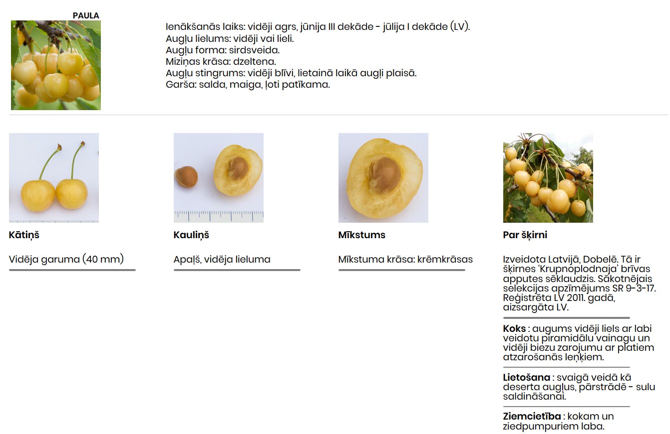
Saldie ķirši

Slide 19
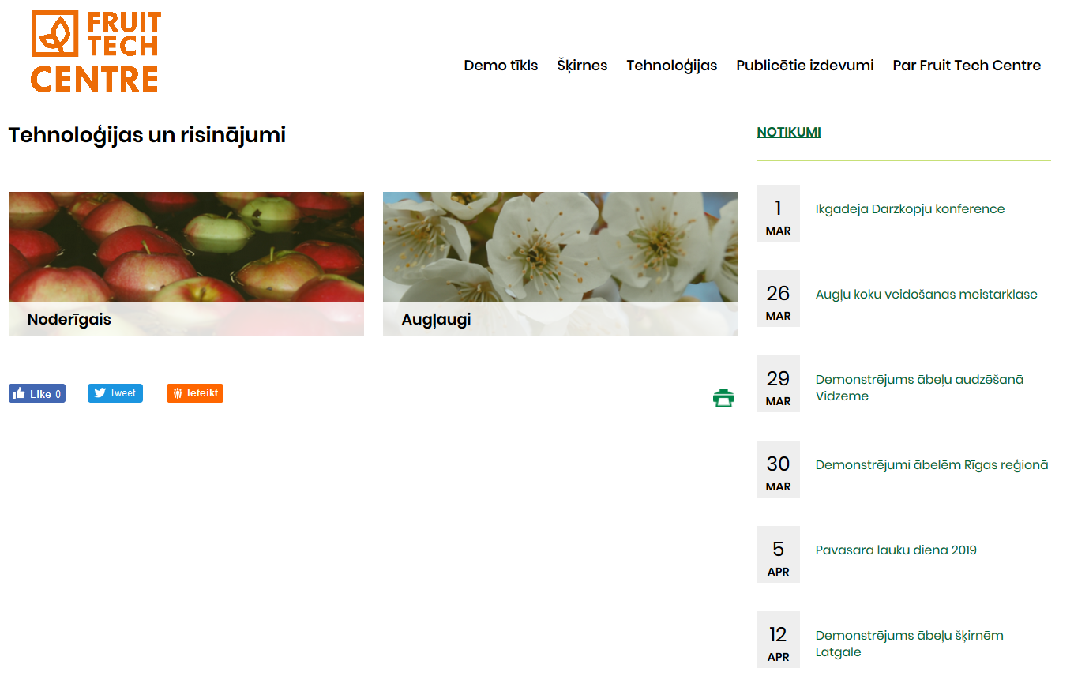
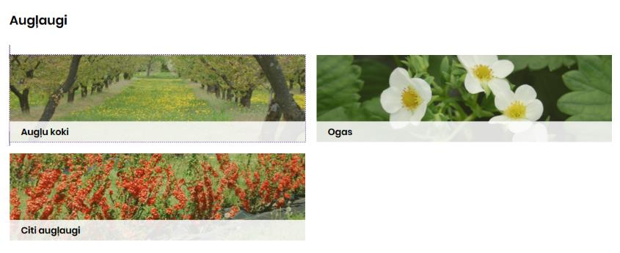
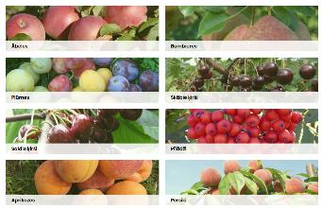
Skaties dziļāk un vairāk ☺

Slide 20
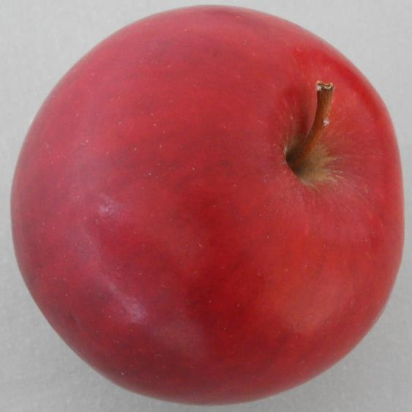
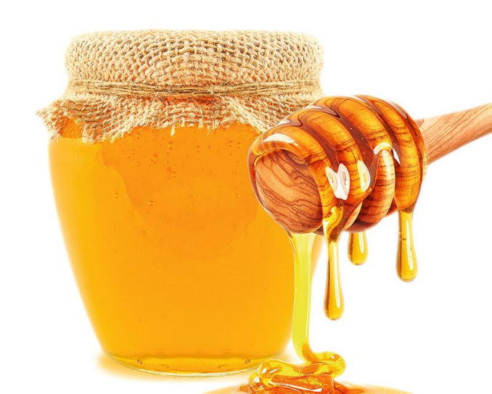
Izsekojamība
Izcelsme
Atpazīstamība

